Slide 1

Nauczanie maszynowe w projektowaniu leków
Przewidywanie kardiotoksyczności leków
Tomasz Janik

Slide 2
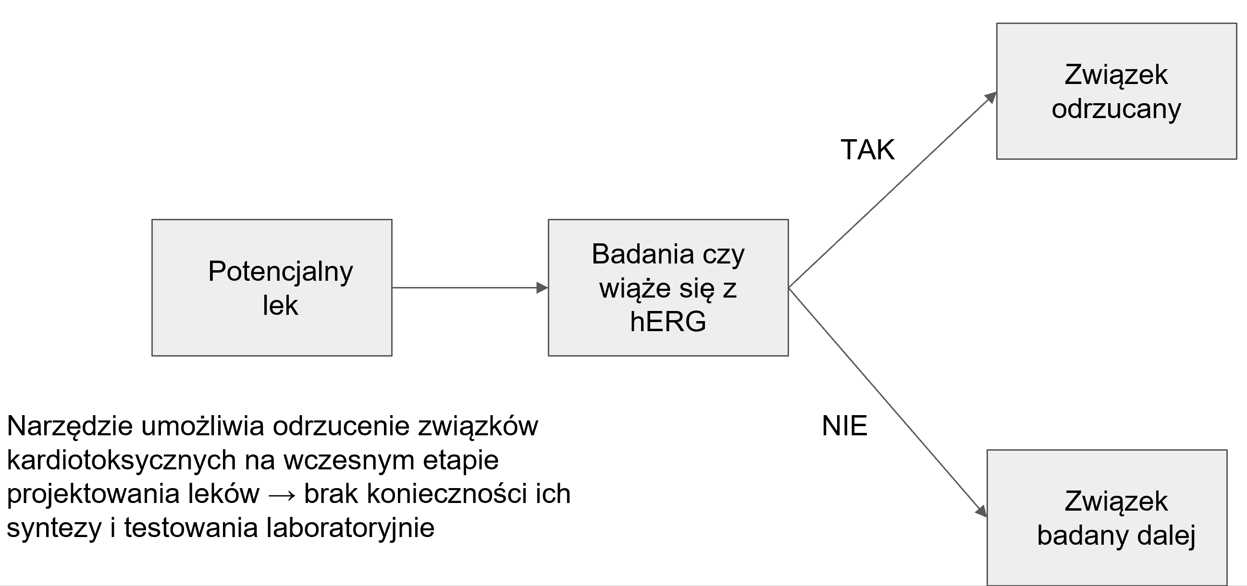
Znaczenie / Cel projektu
Stworzenie modelu odpowiadającego na pytanie czy dany związek chemiczny w postaci fingerprintu jest kardiotoksyczny.

Slide 3
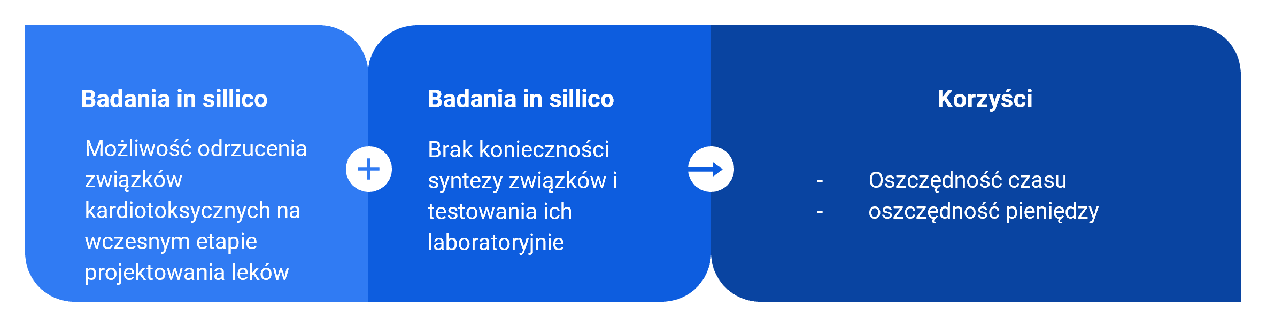
Znaczenie / Cel projektu
Wirtualna metoda przesiewowa do przewidywania wywołanej lekiem kardiotoksyczności związanej z hERG może ułatwić, przyśpieszyć i ulepszyć proces odkrywania leków poprzez odfiltrowanie toksycznych kandydatów na leki w początkowej fazie.

Slide 4
implementacja
Ustalenie poziomu odcięcia = 10000 nanomoli (50.6% danych zaklasyfikowane jako toksyczne)
Wyznaczenie najlepszego modelu dla każdego rodzaju fingerprintu.
Połączenie ze sobą różnych rodzajów fingerprintów i zweryfikowanie czy wpływa to pozytywnie na uzyskane wyniki.
Zmniejszenie liczby feauterów poprzez usunięcie tych z najmniejszym współczynnikiem korelacji dla zarówno pojedyczych fingerprintów jak i dla mieszanych i zweryfikowanie jak wpływa to na uzyskane wyniki.

Slide 5
implementacja
Modele, które uzyskiwały najlepsze wyniki
LogisticRegression
SVC
ExtraTreesClassifier
RandomForestClassifier
Deep Neural Networks

Slide 6

Całościowe Pojedyncze fingerprinty

Slide 7
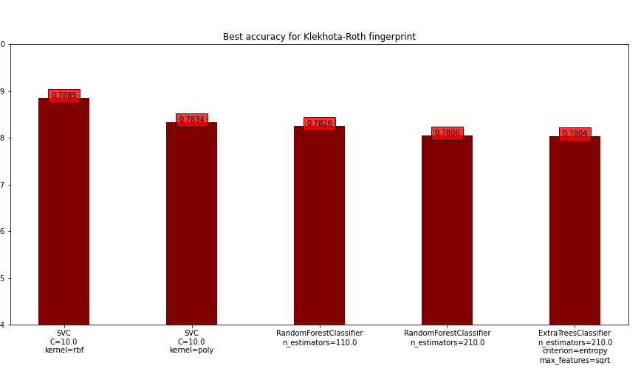
Klekhota-Roth Fingerprint
Najlepsze wyniki dawał SVC (0.7885)
Za nim RandomForestClassifier i ExtraTreesClassifier

Slide 8
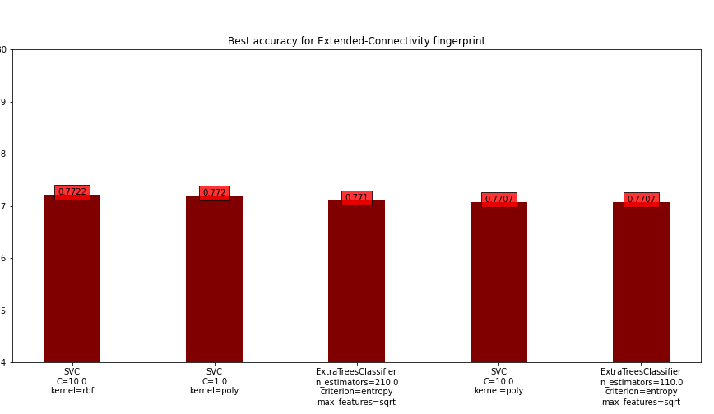
Extended-Connectivity Fingerprint
Najlepsze wyniki dawał SVC (0.7722)
Wyniki gorsze od Klekhota-Roth Fingerprint 0.77 vs 0.78

Slide 9
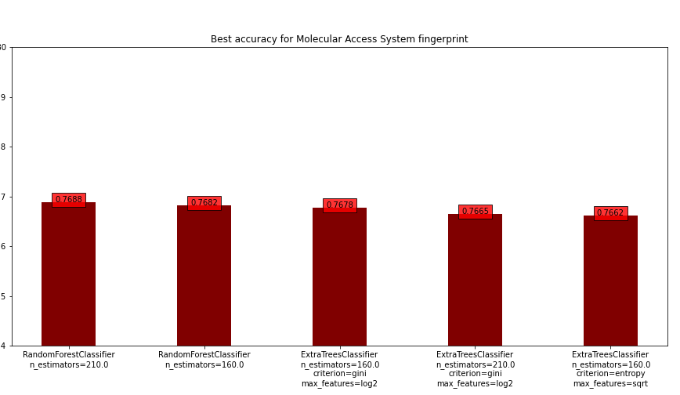
Molecular Access System Fingerprint
Najlepsze wyniki dawał RandomForestClassifier (0.7688)
Najgorszy wynik spośród wszystkich rodzajów fingerprintów
Z drugiej strony najszybciej obliczalny, ponieważ zawiera najmniejsza liczbę kolumn określającą kolejne bity fingerprintu.

Slide 10
Całościowe Pojedyncze fingerprinty Podsumowanie
Najlepsze wyniki zostały uzyskane przy wykorzystaniu Klekhota-Roth Fingerprint (najdłuższy proces, składa się z największej liczby bitów) – 0.7885.
Najgorsze wyniki uzyskane przy wykorzystaniu Molecular Access System Fingerprint (najkrótszy proces, składa się z najmniejszej liczby bitów) – 0.7688.

Slide 11
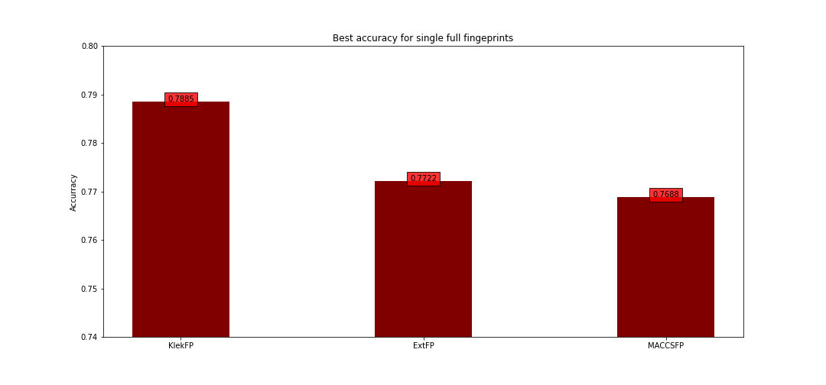
Całościowe Pojedyncze fingerprinty Podsumowanie

Slide 12
Całościowe Mieszane fingerprinty

Slide 13
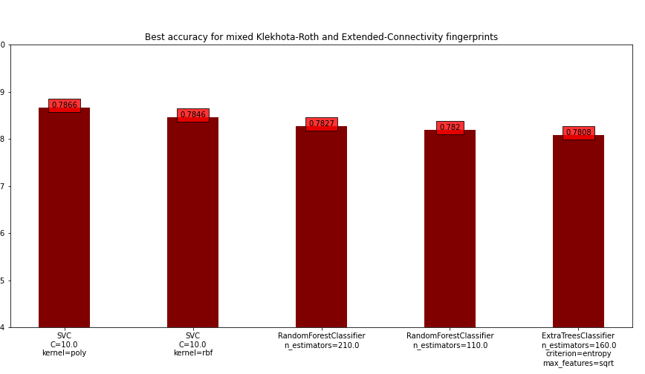
Klekhota-Roth + Extended-connectivity Fingerprints
Najlepsze wyniki dawał SVC (0.7866)
Za nim RandomForestClassifier i ExtraTreesClassifier
Porównywalne do samego Klekhota-Roth, nie ma żadnego zysku z połączenia tych dwóch fingerprintów.

Slide 14
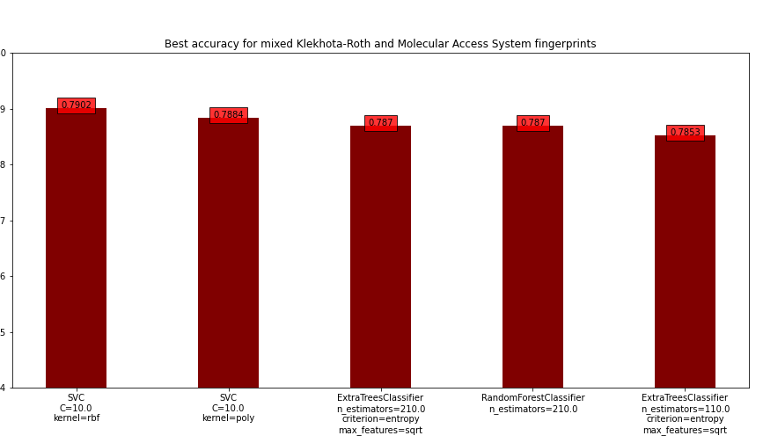
Klekhota-Roth + MOLECULAR ACCESS SYSTEM Fingerprints
Najlepsze wyniki dawał SVC (0.7902)
Za nim ExtraTreesClassifier i RandomForestClassifier
Porównywalne do samego Klekhota-Roth, jednak w tym przypadku wynik nieznacznie wyższy.

Slide 15
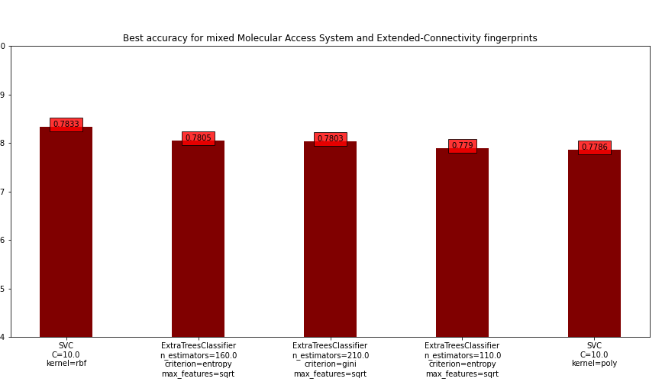
MOLECULAR ACCESS SYSTEM + Extended-Connectivity Fingerprints
Najlepsze wyniki dawał SVC (0.7833)
Za nim ExtraTreesClassifier
Porównywalne do samego Klekhota-Roth (0.7885), znacząco lepszy od samego Molecular Access System (0.7688) i lepszy od samego Extended-Connectivity (0.7722).

Slide 16
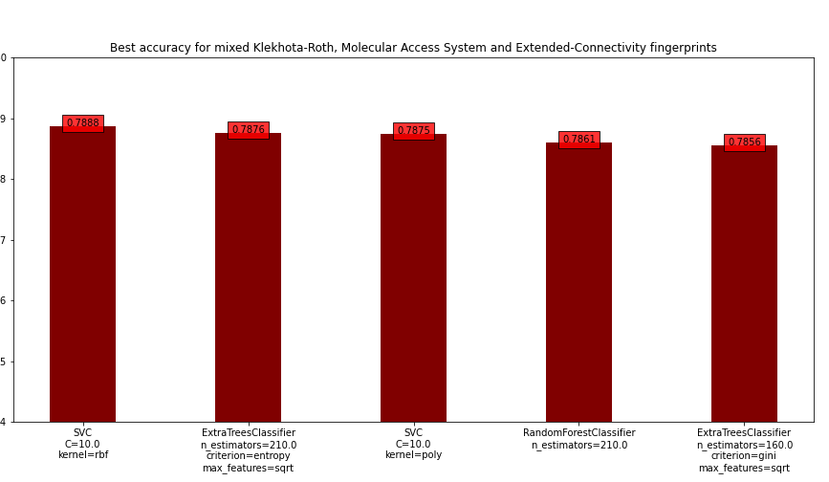
Klekhota-Roth + MOLECULAR ACCESS SYSTEM + Extended-Connectivity Fingerprints
Najlepsze wyniki dawał SVC (0.7888)
Za nim ExtraTreesClassifier i RandomForestClassifier
Porównywalne do samego Klekhota-Roth (0.7885), znacząco lepszy od samego Molecular Access System (0.7688) i lepszy od samego Extended-Connectivity (0.7722).
Wynik porównywalny do połączonych ze sobą Klekhota-Roth i Extended-connectivity (0.7866) oraz gorszy od Klekhota-Roth i Molecular Access System (0.7902)

Slide 17
Całościowe Mieszane fingerprinty Podsumowanie
Najlepsze wyniki zostały uzyskane przy wykorzystaniu połączonych Klekhota-Roth i Molecular Access System Fingerprints - 0.7902.
Najgorsze wyniki uzyskane przy wykorzystaniu połączonych Molecular Access System i Extended-Connectivity Fingerprints – 0.7833.
Wachania w wynikach uzyskanych pomiędzy różnymi „mieszankami” fingerprintów są nieznaczne: 0.7833 – 0.7902.
Co ciekawe połączenie wszystkich rodzajów fingerprintów ze sobą nie dało najlepszego wyniku.
Mimo wszystko wyniki lepsze od całościowych pojedynczych fingerprintów, gdzie najlepszy wynik wynosił 0.7885 (uzyskany przy wykorzystaniu Klekhota-Roth fingerprint) – ale ceną za to jest dłuższy czas obliczeń z powodu większej liczby feauturów.

Slide 18
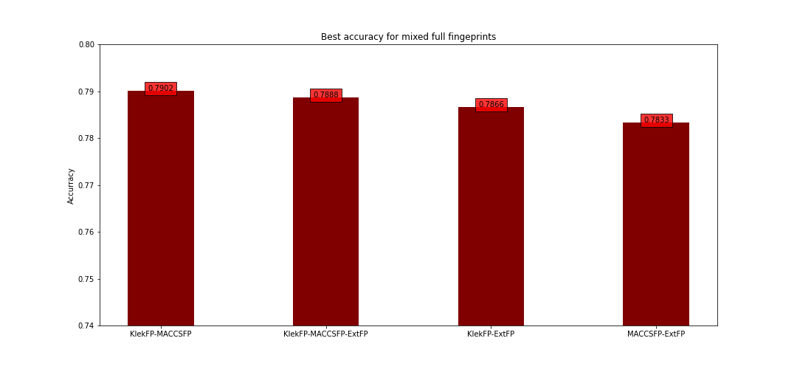
Całościowe Mieszane fingerprinty Podsumowanie

Slide 19
Całościowe Pojedyncze VS Całościowe Mieszane fingerprinty

Slide 20
Częściowe Pojedyncze fingerprinty

Slide 21
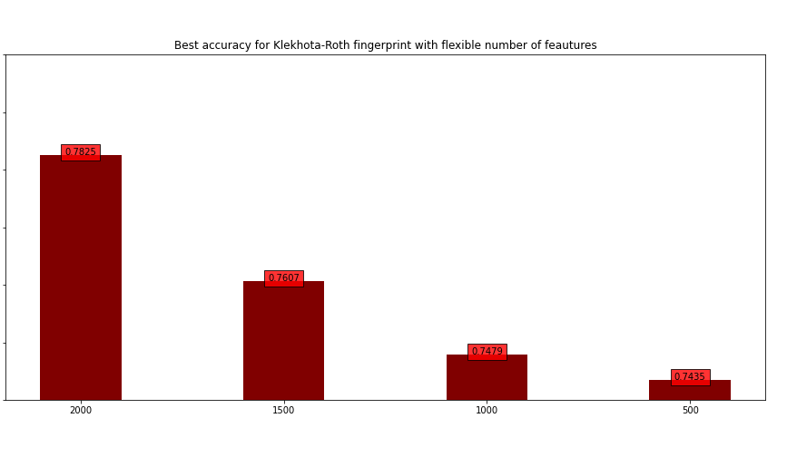
Klekhota-RotH Fingerprint
Im większa liczba feauturów tym lepszy wynik.
Duża różnica – 0.7825 vs 0.7435.

Slide 22
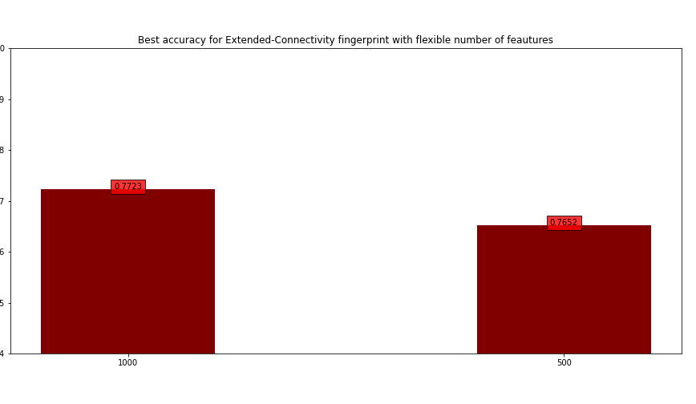
Extended-Connectivity Fingerprint
Im większa liczba feauturów tym lepszy wynik.
Mniejsza różnica niż w przypadku Klekhota-Roth, ale wciąż zauważalna – 0.7723 vs 0.7652.
Nie ma wyników dla 1500 i 2000, ponieważ fingerprint składa się z 1024 bitów. (z tego samego powodu nie ma tutaj Extended-Connectivity fingerprint)

Slide 23
Częściowe Pojedyncze fingerprinty Podsumowanie
W obu przypadkach wraz ze wzrostem liczby feauturów wzrastała skuteczność.
Klekhota-Roth poradził sobie lepiej 0.7825 – 0.7723, ale przy małej liczbie feautreów (500, 1000) to Extended - Connectivty daje lepsze rezultaty.

Slide 24
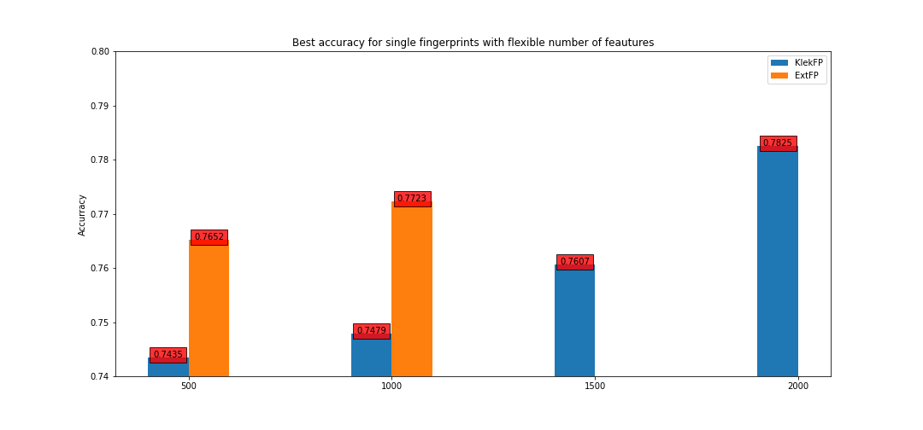
Częściowe Pojedyncze fingerprinty Podsumowanie

Slide 25
Częściowe Mieszane fingerprinty

Slide 26
Częściowe Mieszane fingerprinty Podsumowanie
Ponownie wraz ze wzrostem liczby feauturów wzrastała skuteczność.
Najlepsze wyniki udało się uzyskać dla połączonych fingerprintów Klekhota-Roth i Molecular Connectivity System z liczbą feauterów = 2000 (0.7782).
Jednak dla mniejszej liczby feauterów połączone fingerprinty Klekhota-Roth i Molecular Connectivity System dawały najsłabsze wyniki.

Slide 27
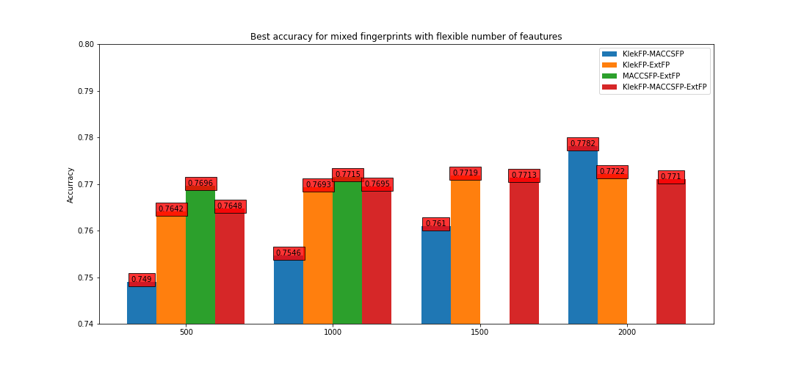
Częściowe Mieszane fingerprinty Podsumowanie

Slide 28
Deep Learning

Slide 29
DEEP LEARNING
Wyniki uzyskane przez sieci neuronowe nie różniły się zbytnio od wyników uzyskanych przez poprzednio przedstawione modele.
Najlepszy uzyskany wynik = 0.78 accurracy na zbiorze testowym przy wykorzystaniu połączonych ze sobą Molecular Connectivity System i Extended-Connectivity.
Modele oparte na pojedynczych fingerprintów uzyskały wyniki niewiele gorsze – np. Extended-Connectivity uzyskał wyniki 0.77, a Molecular Connectivity System 0.76.

Slide 30
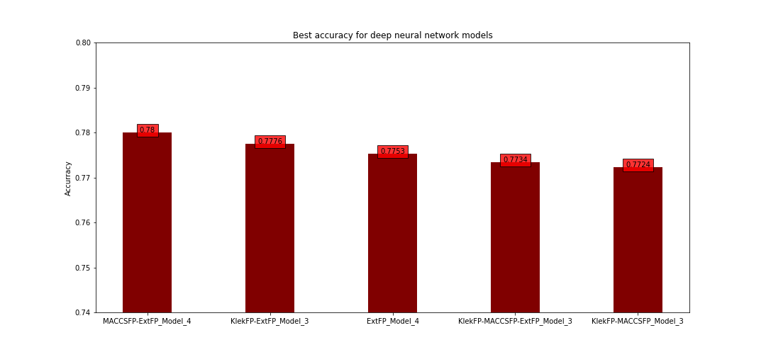
Deep Learning podsumowanie

Slide 31
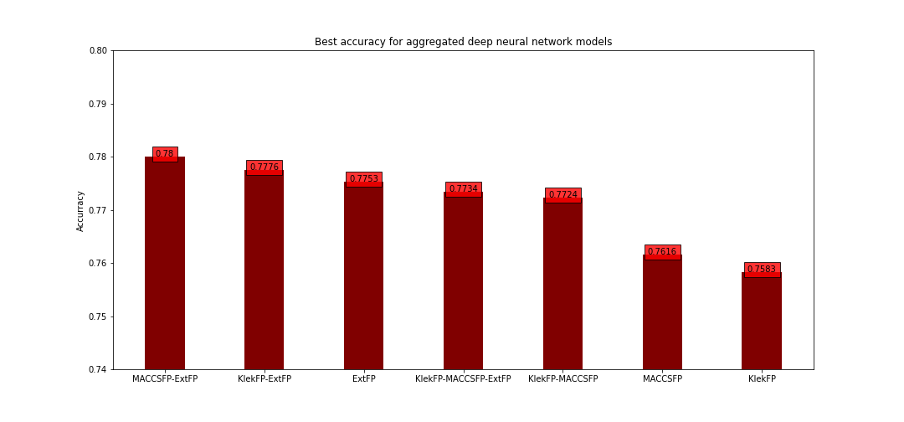
Deep Learning podsumowanie

Slide 32
Implementacja

Slide 33
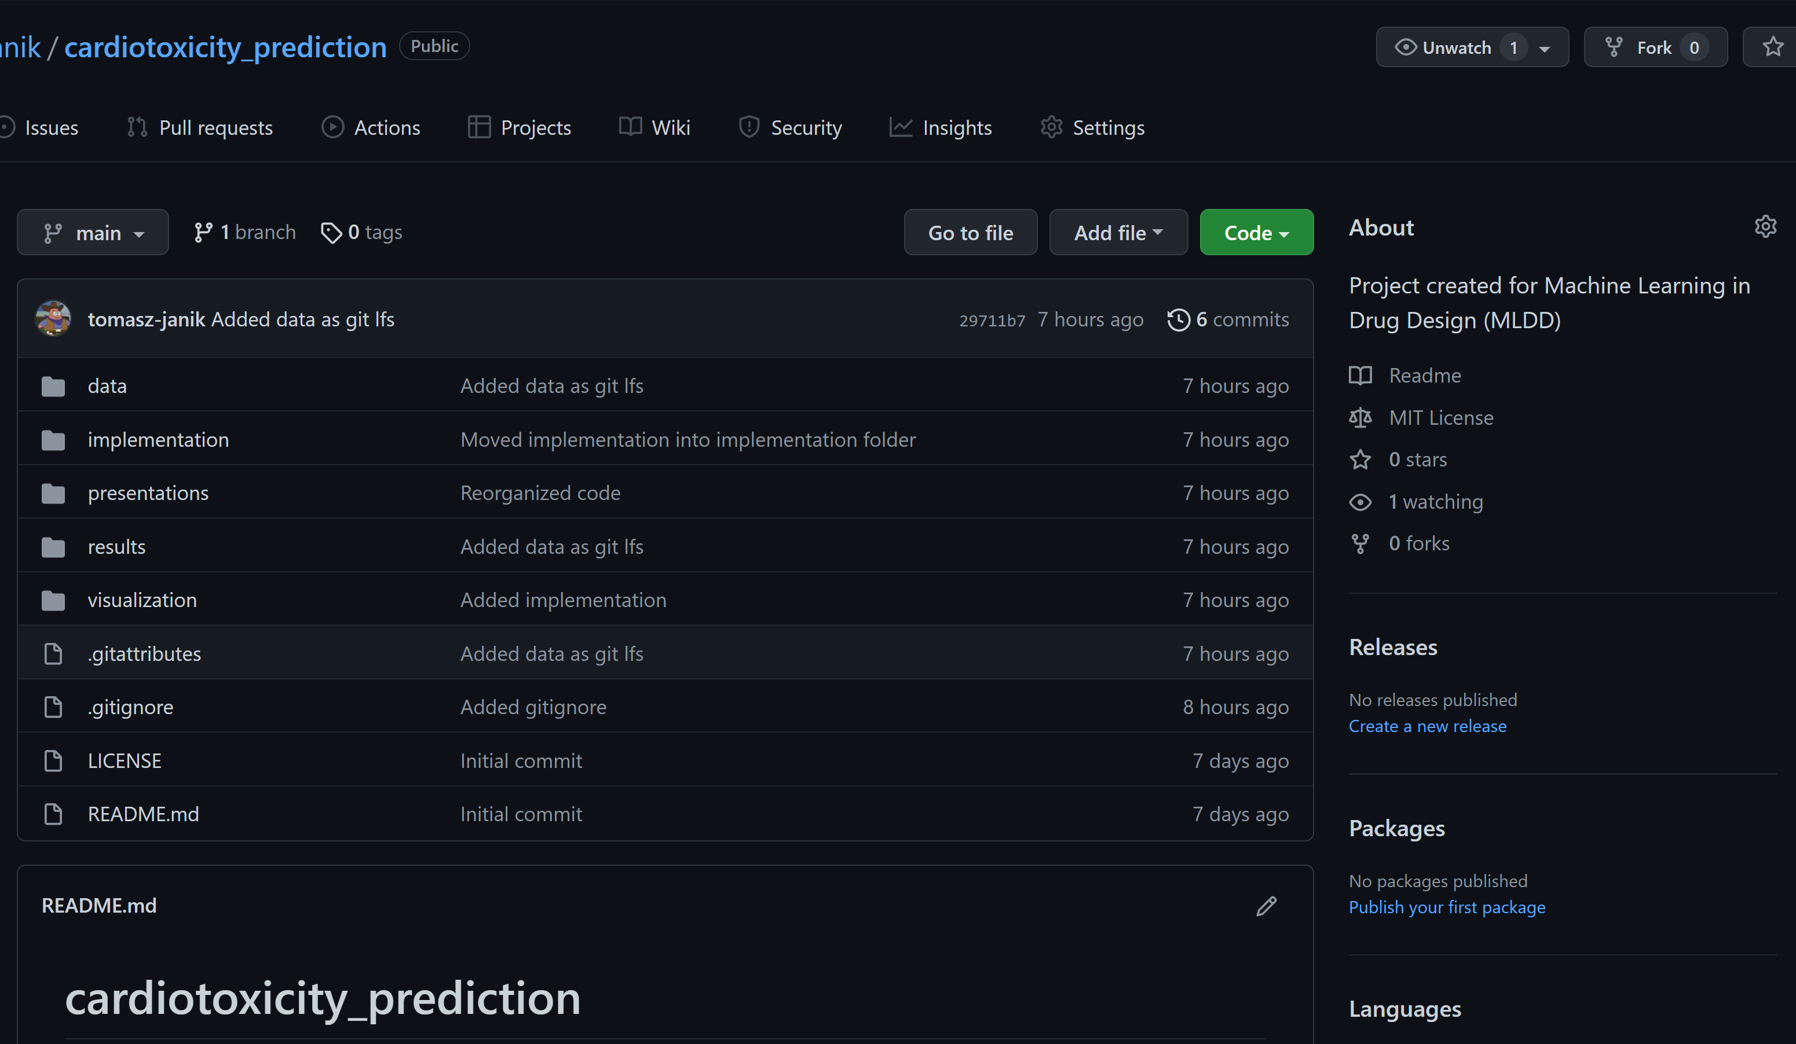
Github github.com/tomasz-janik/cardiotoxicity_prediction
Na githubie znajduje się całość implementacji wraz z danymi i wynikami.
Licencja MIT.

Slide 34
Github
Repozytorium podzielone na kilka kluczowych folderów:
data – dane, zarówno początkowe jak i te uzyskane w wyniku preprocessingu
implementation – implementacja całości projektu wraz z wizualizacją wyników
presentations – prezentacje związane z projektem (w tym ta ☺)
results – uzyskane wyniki, dla każdego z rodzajów fingerprintów osobne
visualization – wykresy służące do przedstawienia wyników w przejrzysty sposób
Bardziej szczegółowy opis repozytorium oraz instrukcja uruchomienia kodu znajduje się w pliku README.md

